Slide 1
Αιματολογία Ι (Ε)
Ανοικτά Ακαδημαϊκά Μαθήματα στο ΤΕΙ Αθήνας
Ενότητα 4: MICROHEMATOCRIT (Μικροαιματοκρίτης)
(PCV, Packed Cell Volume of Whole Blood)
Αναστάσιος Κριεμπάρδης – Απλακίδη Χαρίκλεια
Τμήμα Ιατρικών εργαστηρίων
Το περιεχόμενο του μαθήματος διατίθεται με άδεια Creative Commons εκτός και αν αναφέρεται διαφορετικά | Το έργο υλοποιείται στο πλαίσιο του Επιχειρησιακού Προγράμματος «Εκπαίδευση και Δια Βίου Μάθηση» και συγχρηματοδοτείται από την Ευρωπαϊκή Ένωση (Ευρωπαϊκό Κοινωνικό Ταμείο) και από εθνικούς πόρους.

Slide 2
Αιματοκρίτης (HCT) 1/2
Ο όγκος των ερυθρών αιμοσφαιρίων προς το συνολικό όγκο του αίματος ονομάζεται αιματοκρίτης.
H εκατοστιαία κατά όγκο αναλογία των ερυθροκυττάρων στο συνολικό όγκο του αίματος.
Επειδή τα υπόλοιπα έμμορφα στοιχεία του αίματος είναι αμελητέα σε σχέση με τα ερυθρά αιμοσφαίρια ο αιματοκρίτης αντιπροσωπεύει την εκατοστιαία αναλογία των ερυθροκυττάρων ως προς το πλάσμα.

Slide 3
H(a)ematocrit (HCT) Packed Cell Volume (PCV)
Ο ΗCT εκφράζει τη τιμή του αιματοκρίτη που βγαίνει αυτόματα από τον αιματολογικό αναλυτή.
O PVC εκφράζει το ποσοστό που καταλαμβάνουν τα ερυθρά αιμοσφαίρια σε μία στήλη φυγοκεντρημένου αίματος.

Slide 4
Αιματοκρίτης (HCT) 2/2
Ο αιματοκρίτης αποτελεί μέτρηση του κλασματικού όγκου των ερυθροκυττάρων (δηλώνει τη μάζα).
Είναι ένας δείκτης-κλειδί της κατάστασης ενυδάτωσης, αναιμίας ή σοβαρής απώλειας αίματος του σώματος, καθώς και της ικανότητας μεταφοράς οξυγόνου.
Ένας μειωμένος αιματοκρίτης οφείλεται είτε σε υπερυδάτωση, η οποία αυξάνει τον όγκο πλάσματος, είτε σε μείωση του αριθμού των ερυθροκυττάρων προκαλούμενη από αναιμίες ή απώλεια αίματος.
Ένας αυξημένος αιματοκρίτης οφείλεται σε απώλεια υγρών, όπως στην περίπτωση αφυδάτωσης, θεραπείας με διουρητικά και εγκαυμάτων, ή σε αύξηση του αριθμού των ερυθροκυττάρων, όπως στην περίπτωση καρδιαγγειακών και νεφρικών διαταραχών, αληθούς πολυκυτταραιμίας και μειωμένου αερισμού.

Slide 5
Φυσιολογικές Τιμές
Άνδρες: 47 ±5% (42 - 52%).
Γυναίκες: 42 ±5% (37 - 47%).
Στα νεογνά υψηλότερος (43 – 63%).
Στα παιδιά χαμηλότερος (30 – 44%).

Slide 6
Αρχή Μεθόδου
Βασίζεται στο διαχωρισμό – καθίζηση των ερυθρών αιμοσφαιρίων στο ολικό αίμα. Αυτή η διαδικασία επιταχύνεται με τη φυγοκέντρηση.
Μακρομέθοδος: Σωλήνας Wintrobe.
Μικρομέθοδος: Τριχοειδικά σωληνάρια.
Αυτόματος Αναλυτής.
Ο μακροαιματοκρίτης έχει καταργηθεί λόγω της μεγάλης ποσότητας αίματος > 1ml.

Slide 7
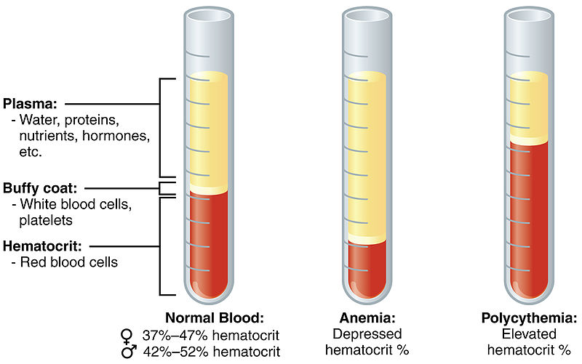
Στοιβάδες κυττάρων αίματος μετά από φυγοκέντρηση
“1901 Composition of Blood”, από CFCF διαθέσιμο με άδεια CC BY 3.0

Slide 8
Υλικά
Ηπαρινισμένα ή μη, τριχοειδή σωληνάρια.
Πλαστελίνη.
Ολικό αίμα με αντιπηκτικό* ή τριχοειδικό**.
Μικροφυγόκεντρος.
Ειδική κλίμακα για ανάγνωση αποτελέσματος.
*συνήθως EDTA (μη ηπαρινισμένα τριχοειδή).
**τα τριχοειδή πρέπει να είναι ηπαρινισμένα.

Slide 9
Τεχνική Μικροαιματοκρίτη
Ποσότητα αίματος λαμβάνεται σε τριχοειδές.
Το τριχοειδές κρατιέται οριζόντια σε σχέση με το αίμα (σωληνάριο) ή τη σταγόνα από τη ράγα του δακτύλου (τριχοειδικό).
Η μία άκρη στεγανοποιείται με πλαστελίνη.
Φυγοκέντρηση 5’ σε 15.000 rpm.
Ανάγνωση του αποτελέσματος στην ειδική κλίμακα ή
Μέτρηση με υποδεκάμετρο και υπολογισμός.
Για πιο ασφαλή αποτελέσματα λαμβάνονται δύο δείγματα αίματος (η διαφορά μεταξύ τους δε πρέπει να υπερβαίνει το ±2%).

Slide 10
Υπολογισμός HCT
$$\frac{\text{Υ}\text{ψος} \text{στοιβαδας} \text{Ερυθροκυτταρων}\text{ (}\text{cm}\text{)} }{\text{Συνολικό} \text{ύψος}\text{ (}\text{cm}\text{) }}×100$$
π.χ.
$$\frac{3,1cm}{6,7cm}×100=46,27\%$$

Slide 11
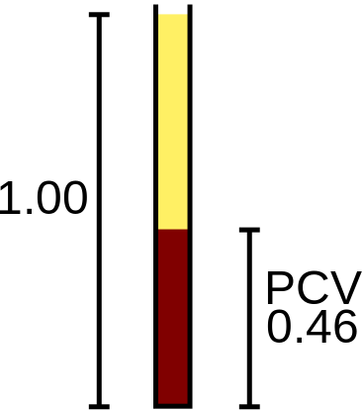
Διάγραμμα όγκου των κυττάρων
6,7cm
3,1cm
ή 46%
Αναδημιουργία από: “Packed cell volume diagram”, από MesserWoland διαθέσιμο με άδεια CC BY-SA 3.0

Slide 12
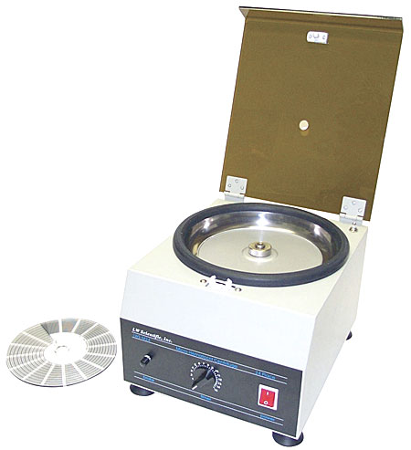
Μικροφυγόκεντρος
Ειδική κλίμακα ανάγνωσης
Μικροφυγόκεντρος
psscientific.com

Slide 13
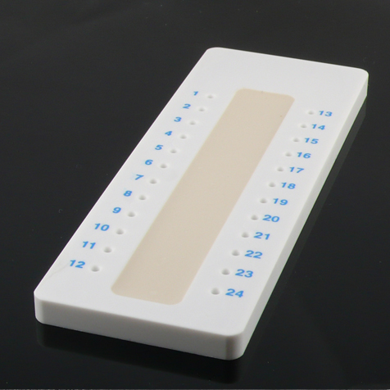
Θήκη πλαστελίνης με αριθμημένες θέσεις

Slide 14
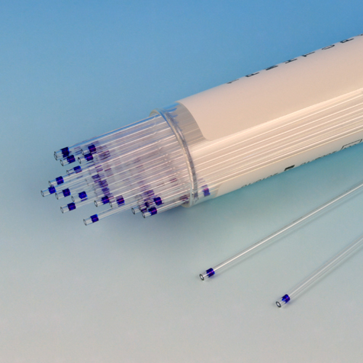
Μη ηπαρινισμένα τριχοειδή σωληνάρια
Τα τριχοειδή έχουν διάμετρο
1,2-2,4mm και μήκος 75mm
globescientific.com

Slide 15
Σφάλματα Γενικά
Υπερβολική ποσότητα αντιπηκτικού (συρρίκνωση ερυθρών αιμοσφαιρίων).
Ανεπαρκής ανάμιξη αίματος.
Ατελής φυγοκέντρηση.
Συνυπολογισμός της στοιβάδας των λευκών αιμοσφαιρίων (Buffy coat).

Slide 16
Καθίζηση Ερυθροκυττάρων 1/2
Τα αποτελέσματα αιματοκρίτη επηρεάζονται από την καθίζηση των ερυθροκυττάρων στο μέσο συλλογής.
Ο καλύτερος τρόπος για να αποφευχθούν οι επιδράσεις της καθίζησης είναι η άμεση ανάλυση του δείγματος.
Εάν υπάρχει καθυστέρηση στην ανάλυση πάνω από ένα λεπτό, το δείγμα πρέπει να αναμιχθεί πλήρως:
Εάν το δείγμα βρίσκεται σε σωλήνα συλλογής, αναστρέψτε το σωλήνα ήπια 10 φορές.

Slide 17
Καθίζηση Ερυθροκυττάρων 2/2
Εάν το δείγμα βρίσκεται σε σύριγγα, κυλήστε τη σύριγγα ανάμεσα στις παλάμες σας για πέντε δευτερόλεπτα προς μία κατεύθυνση, μετά κυλήστε την προς την αντίθετη κατεύθυνση για πέντε δευτερόλεπτα, στη συνέχεια αναστρέψτε επανειλημμένα για πέντε δευτερόλεπτα.
Σημειώνεται ότι δεν είναι δυνατή η επαρκής ανάμιξη ενός δείγματος αίματος σε σύριγγα 1 mL. Δείγματα από σύριγγες 1 mL δε πρέπει να χρησιμοποιούνται για τον προσδιορισμό του αιματοκρίτη σε περίπτωση καθυστέρησης της δοκιμασίας. Απορρίψτε μία-δύο σταγόνες αίματος από τη σύριγγα πριν γεμίσετε τον υποδοχέα (τριχοειδές).

Slide 18
Διαλύματα Έκπλυσης
Χαμηλά αποτελέσματα αιματοκρίτη είναι δυνατόν να ληφθούν λόγω αραίωσης του δείγματος με διαλύματα έκπλυσης σε μια αρτηριακή ή φλεβική γραμμή.
Εκπλύνετε αντίστροφα μια γραμμή με επαρκή ποσότητα αίματος για να αφαιρεθούν τα ενδοφλέβια διαλύματα, η ηπαρίνη ή τα φάρμακα που μπορεί να αραιώσουν το δείγμα.

Slide 19
Βιολογικές Πηγές Λάθους 1/2
Εάν μετρηθεί η στιβάδα των λευκοκυττάρων ο PVC είναι ψευδώς αυξημένος
Η αιμόλυση του δείγματος δίνει ψευδώς χαμηλά αποτελέσματα PVC
Παρόλο που το τριχοειδές φυγοκεντρείται στο σωστό χρόνο με τις σωστές στροφές ένα μικρό ποσό πλάσματος παγιδεύεται στη στιβάδα των ερυθροκυττάρων (trapped plasma). Ο PVC είναι αυξημένος κατά 1,3-2,0% σε σχέση με τον HCT λόγω του παγιδευμένου πλάσματος [αυξημένο παγιδευμένο πλάσμα βρίσκεται στις μακροκυτταρικές αναιμίες (macrocytic anemias), στη σφαιροκυττάρωση (spherocytosis), στη θαλασσαιμία (thalassemia), στις υπερχρωματικές αναιμίες (hypochromic anemias), και στη δρεοπανοκυττατική αναιμία (sickle cell anemia)].

Slide 20
Βιολογικές Πηγές Λάθους 2/2
Ο λόγος αιματοκρίτης προς αιμοσφαιρίνη είναι 3:1
(hemoglobin = hematocrit $±$ 2% x 3)
Ο λόγος ποικίλλει ανάλογα με το είδος της αναιμίας και την επίδραση στους ερυθροκυτταρικούς δείκτες (MCV).
This ratio is called “the rule of three”.

Slide 21
Μηχανικές Πηγές Λάθους
Ανεπαρκής στεγανοποίηση των τριχοειδών δίνει χαμηλά αποτελέσματα (κατά τη διάρκεια της φυγοκέντρησης χάνονται ερυθροκύτταρα και ποσό πλάσματος).
Απότομο σταμάτημα της φυγοκέντρου με το χέρι (χάνονται ερυθροκύτταρα από το τριχοειδές και τα αποτελέσματα είναι μειωμένα).
Εάν η διάρκεια της φυγοκέντρησης είναι μικρή (<5min) ή οι στροφές μικρότερες από 15.000rpm/min αυξάνεται το παγιδευμένο πλάσμα (1-3%). Ψευδώς χαμηλά αποτελέσματα.
Εάν ο χρόνος μεταξύ του σταματήματος της φυγοκέντρου και της αφαίρεσης του τριχοειδικού σωληναρίου είναι μικρός (<2min) τότε τα ερυθρά αιμοσφαίρια αναμειγνύονται με το πλάσμα. Ψευδώς χαμηλά αποτελέσματα.

Slide 22
Τέλος Ενότητας

Slide 23
Σημειώματα

Slide 24
Σημείωμα Αναφοράς
Copyright Τεχνολογικό Εκπαιδευτικό Ίδρυμα Αθήνας, Αναστάσιος Κριεμπάρδης 2014. Αναστάσιος Κριεμπάρδης. «Αιματολογία Ι (Ε). Ενότητα 4: MICROHEMATOCRIT (Μικροαιματοκρίτης) (PCV, Packed Cell Volume of Whole Blood)». Έκδοση: 1.0. Αθήνα 2014. Διαθέσιμο από τη δικτυακή διεύθυνση: ocp.teiath.gr.

Slide 25
Σημείωμα Αδειοδότησης
Το παρόν υλικό διατίθεται με τους όρους της άδειας χρήσης Creative Commons Αναφορά, Μη Εμπορική Χρήση Παρόμοια Διανομή 4.0 [1] ή μεταγενέστερη, Διεθνής Έκδοση. Εξαιρούνται τα αυτοτελή έργα τρίτων π.χ. φωτογραφίες, διαγράμματα κ.λ.π., τα οποία εμπεριέχονται σε αυτό. Οι όροι χρήσης των έργων τρίτων επεξηγούνται στη διαφάνεια «Επεξήγηση όρων χρήσης έργων τρίτων».
Τα έργα για τα οποία έχει ζητηθεί άδεια αναφέρονται στο «Σημείωμα Χρήσης Έργων Τρίτων».
[1] http://creativecommons.org/licenses/by-nc-sa/4.0/
Ως Μη Εμπορική ορίζεται η χρήση:
που δεν περιλαμβάνει άμεσο ή έμμεσο οικονομικό όφελος από την χρήση του έργου, για το διανομέα του έργου και αδειοδόχο
που δεν περιλαμβάνει οικονομική συναλλαγή ως προϋπόθεση για τη χρήση ή πρόσβαση στο έργο
που δεν προσπορίζει στο διανομέα του έργου και αδειοδόχο έμμεσο οικονομικό όφελος (π.χ. διαφημίσεις) από την προβολή του έργου σε διαδικτυακό τόπο
Ο δικαιούχος μπορεί να παρέχει στον αδειοδόχο ξεχωριστή άδεια να χρησιμοποιεί το έργο για εμπορική χρήση, εφόσον αυτό του ζητηθεί.

Slide 26
Επεξήγηση όρων χρήσης έργων τρίτων
©
Δεν επιτρέπεται η επαναχρησιμοποίηση του έργου, παρά μόνο εάν ζητηθεί εκ νέου άδεια από το δημιουργό.
διαθέσιμο με άδεια CC-BY
Επιτρέπεται η επαναχρησιμοποίηση του έργου και η δημιουργία παραγώγων αυτού με απλή αναφορά του δημιουργού.
διαθέσιμο με άδεια CC-BY-SA
Επιτρέπεται η επαναχρησιμοποίηση του έργου με αναφορά του δημιουργού, και διάθεση του έργου ή του παράγωγου αυτού με την ίδια άδεια.
διαθέσιμο με άδεια CC-BY-ND
Επιτρέπεται η επαναχρησιμοποίηση του έργου με αναφορά του δημιουργού.
Δεν επιτρέπεται η δημιουργία παραγώγων του έργου.
διαθέσιμο με άδεια CC-BY-NC
Επιτρέπεται η επαναχρησιμοποίηση του έργου με αναφορά του δημιουργού.
Δεν επιτρέπεται η εμπορική χρήση του έργου.
διαθέσιμο με άδεια CC-BY-NC-SA
Επιτρέπεται η επαναχρησιμοποίηση του έργου με αναφορά του δημιουργού
και διάθεση του έργου ή του παράγωγου αυτού με την ίδια άδεια.
Δεν επιτρέπεται η εμπορική χρήση του έργου.
διαθέσιμο με άδεια CC-BY-NC-ND
Επιτρέπεται η επαναχρησιμοποίηση του έργου με αναφορά του δημιουργού.
Δεν επιτρέπεται η εμπορική χρήση του έργου και η δημιουργία παραγώγων του.
διαθέσιμο με άδεια
CC0 Public Domain
Επιτρέπεται η επαναχρησιμοποίηση του έργου, η δημιουργία παραγώγων αυτού και η εμπορική του χρήση, χωρίς αναφορά του δημιουργού.
διαθέσιμο ως κοινό κτήμα
Επιτρέπεται η επαναχρησιμοποίηση του έργου, η δημιουργία παραγώγων αυτού και η εμπορική του χρήση, χωρίς αναφορά του δημιουργού.
χωρίς σήμανση
Συνήθως δεν επιτρέπεται η επαναχρησιμοποίηση του έργου.

Slide 27
Διατήρηση Σημειωμάτων
Οποιαδήποτε αναπαραγωγή ή διασκευή του υλικού θα πρέπει να συμπεριλαμβάνει:
το Σημείωμα Αναφοράς
το Σημείωμα Αδειοδότησης
τη δήλωση Διατήρησης Σημειωμάτων
το Σημείωμα Χρήσης Έργων Τρίτων (εφόσον υπάρχει)
μαζί με τους συνοδευόμενους υπερσυνδέσμους.

Slide 28
Χρηματοδότηση
Το παρόν εκπαιδευτικό υλικό έχει αναπτυχθεί στo πλαίσιo του εκπαιδευτικού έργου του διδάσκοντα.
Το έργο «Ανοικτά Ακαδημαϊκά Μαθήματα στο ΤΕΙ Αθηνών» έχει χρηματοδοτήσει μόνο την αναδιαμόρφωση του εκπαιδευτικού υλικού.
Το έργο υλοποιείται στο πλαίσιο του Επιχειρησιακού Προγράμματος «Εκπαίδευση και Δια Βίου Μάθηση» και συγχρηματοδοτείται από την Ευρωπαϊκή Ένωση (Ευρωπαϊκό Κοινωνικό Ταμείο) και από εθνικούς πόρους.

